Slide 1
МОДЕЛЬ
ВЗАИМОДЕЙСТВИЯ ГОРОДА ГУСЕВА И КЛАСТЕРА
«ТЕХНОПОЛИС GS»
Объединенная инновационная экосистема для работы и жизни
Кара Анна
Карасева Алина
Лымищенко Валерия

Slide 2
Анализ развития г. Гусева и «Технополиса GS»
Жилая зона
Город Гусев: Население 28 204 чел
«Технополис GS»
Коттеджный поселок на 4500 жителей
Образование
Гусевский политехнический техникум.
Гусевский агропромышленный колледж
Детско-юношеский центр
3 школы в г. Гусеве
Детская школа искусств
Здравоохранение
Муниципальное учреждение здраво-охранения «Гусевская ЦРБ»
Венчурный фонд
GS Venture
«Технополис GS» & Гусев
Креативное пространство
МАУ «ФОК города Гусева»
3D Кинотеатр в Гусеве
Молодёжный актив
Зоны отдыха
Городской парк в г. Гусеве.
ГРЭСовский лес.
Сквер у памятника «Штыковая атака»
Сквер у скульптуры лося
Аллея Славы
Сквер студента
Производственная зона
ОАО «ДжиЭс-Нанотех»
«НПО «Цифровые телевизионные системы»
ООО «Пранкор»
ООО «Первая картонажная фабрика»
ООО «ДСК «Белый ключ»

Slide 3
Анализ предпочтений жителей г. Гусева
Предпочитают тип отдыха, основанный на общении, варианты: на природу с семьей, друзьями, в ресторан, кафе, в клуб, в гости.
63%
Чаще о недостатке мест для проведения отдыха говорят люди 25-34 лет

Slide 4
Анализ предпочтений жителей г. Гусева
Как часто вы бываете в «Технополисе GS»?
С какой целью вы посещаете «Технополис GS»?

Slide 5
Анализ предпочтений жителей г. Гусева

Slide 6
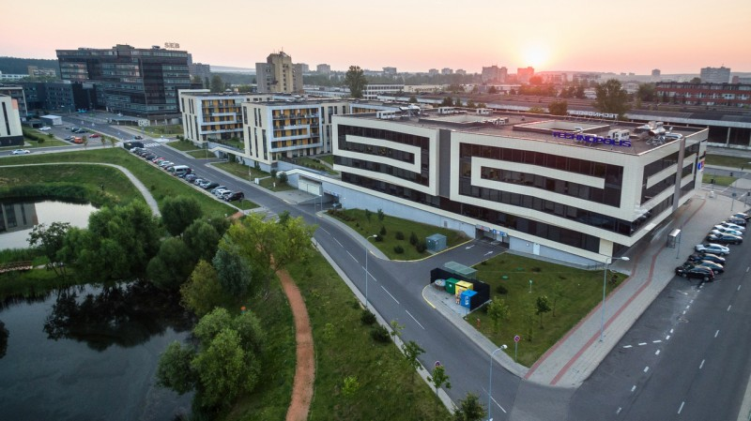
Анализ зарубежного опыта
Technopolis Оулу, Финляндия
Сеть предприятий и организаций в промышленности и сфере услуг
Специализируется в области беспроводных, а также информационно-коммуникационных технологиях
В число организаций, производящих знания и информацию, входят Университет Оулу, университетская больница, Политехнический институт
«Гибкое» планирование научно-исследовательских проектов позволяет сосредоточиться на прикладных, а не фундаментальных исследованиях, что делает Политехнический институт более выгодным с экономической точки зрения партнером для компаний.

Slide 7
Анализ опыта в России
Кластеры Калужской области
Автомобильный кластер.
В 2007 г. был открыт областной Центра подготовки и переподготовки специалистов для автомобильной промышленности, который ведет целевое опережающее обучение рабочих для российского завода «Фольксваген». Центр, созданный на базе трех профлицеев области, находится в системе государственного профобразования. С 2010 года центр занялся и программами опережающего обучения для предприятий Калужской области в целом.

Slide 8
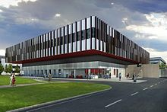
Анализ зарубежного опыта
Эдинбургский центр трансфера технологий
Первый офис был открыт в Эдинбургском Королевском Университете в 1987 году. С тех пор кластер расширился и сейчас предоставляет оборудованные на высоком уровне офисы для начинающих компаний и групп, занимающихся исследованием и разработкой программ.
Кроме исследований и разработки проектов, центр в Эдинбурге осуществляет поддержку при начальном развитии бизнеса, включая консультации с опытными бизнесменами, участие в семинарах, предоставляя возможность использования информационных сетей.

Slide 9
Разработка проекта
Совет по управлению «Технополисом GS»
Мировой опыт
Северная Америка
Национальный совет по государственно-частному партнерству
Европа
Фонды для финансирования науки
Япония
Специализированные Научные центры при университетах
разрешение организационно-правовых вопросов управления «Технополис GS»
администрирование Венчурного фонда (распределение инвестиций)
экономическая, маркетинговая, управленческая, юридическая поддержка «Технополис GS»

Slide 10
Разработка проекта
Предприятие - субподрядчик
«Технополис GS»
Совет по управлению «Технополисом GS»
Администрация г. Гусева
Жители г. Гусева

Slide 11
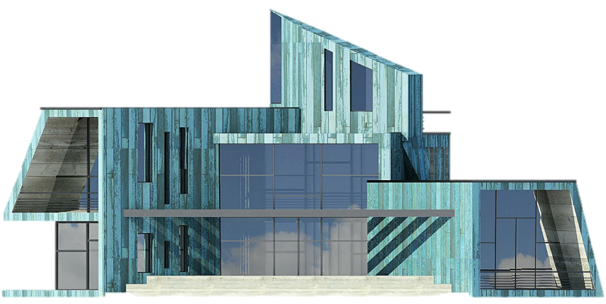
Разработка проекта
Будете ли Вы заинтересованы в создании школ программирования на базе «Технополиса GS»?
Наше предложение – открыть на базе кластера «Технополис GS» инновационное образовательное учреждение в сфере информационных технологий и программирования для заинтересованных в этом детей.

Slide 12
Разработка проекта
Что необходимо?
Квалифицированные преподаватели
Помещение, оснащенное современными компьютерами
Что это будет?
Дети 3-11 классов
Занятия проводятся во второй половине дня, несколько раз в неделю
Обучение проводят профессионалы в области математики, физики или информатики.

Slide 13
Городская идентичность
Комфортность жизни человека в городе:
Формирование самоидентификации человека с городом подталкивает жителей участвовать в городском развитии
Экономический статус
Доход
Удовлетворение потребностей
Социальный капитал
Места проведения досуга
Общность с другими жителями

Slide 14
Городская идентичность
Решения по углублению связи человека и города
Проведение городских праздников:
День «Технополиса GS»
Масленица
8 марта
Новый год
Развитие общности интересов горожан:
Создание элементов культурного ландшафта
Совершение действий по улучшению городской среды
Расширение практической составляющей идентичности:
Создание единого интернет-портала «Технополиса GS» и города Гусева
Проведение конкурсов различной тематики

Slide 15
Спасибо за внимание

